Slide 1
静岡県立総合病院
緩和ケア講演会
がん哲学外来
日 時
平成27年１２月２３日(水・祝)１３時３０分～16時
参加
無料
会 場
静岡県立総合病院 ６ 階 つつじホール ほか
～「無理をしないで」 「生き生きと」～
申込・定員
講演・ﾊﾟﾈﾙﾃﾞｨｽｶｯｼｮﾝ：事前申込不要 定員100名
※ 参加多数の場合、ライブ中継会場での聴講となる場合があります。
※ メディカルカフェの参加は、事前申込・有料です。詳しくは下欄をご覧ください。
講演 がん哲学外来 ～いい覚悟で生きる～
講師 樋野 興夫 先生
一般社団法人 がん哲学外来 理事長
無料
医学博士／順天堂大学医学部病理・腫瘍学教授。
「がん哲学外来」とは、「がんであっても尊厳を持って人生を生き切ることのできる社会」の実現を目指し、垣根を越えた様々な方との対話を推進するものです。がん哲学外来の紹介と、よりよく生きるための指針について講演します。
ストレスとの向き合い方
キャリアプランとマネープラン
「もしもの時」の基礎知識
知っておきたい法律・制度
職場の人間関係対処法
恋愛・結婚について
写真を
入れて
ください
パネルディスカッション がんと共により良く生きるために
パネリスト ・樋野 興夫 先生 ・緩和ケアの立場から1名
・医療従事者の立場から1名 ・患者の立場から1名
心理カウンセラー
明日 来子
本会終了後に 樋野先生と共に 「メディカルカフェ」を開催します
（事前申込制・有料（１名様３00円（茶菓代））・定員先着３0名様）
※ 講演会の参加にあたっては事前申込は不要です。（直接会場にお越しください）
※ メディカルカフェの参加をご希望の方は、
①氏名 ②住所(町名まで) ③電話番号 ④参加人数を、
電話・FAX・Ｅメールのいずれかの方法で下記までご連絡ください。
参加費は当日、メディカルカフェ受付時にお支払下さい。
お申し込み
お問い合わせ
電話：０５４-２４７-６１３８ （平日 9：00～17：00）
ＦＡＸ：０５４-２４７-６１４０
静岡県立総合病院
経営企画課
メール：gh-keiei@i.shizuoka-pho.jp
共催：一般社団法人がん哲学外来、公益財団法人しずおか健康長寿財団、静岡県対がん協会

Slide 2
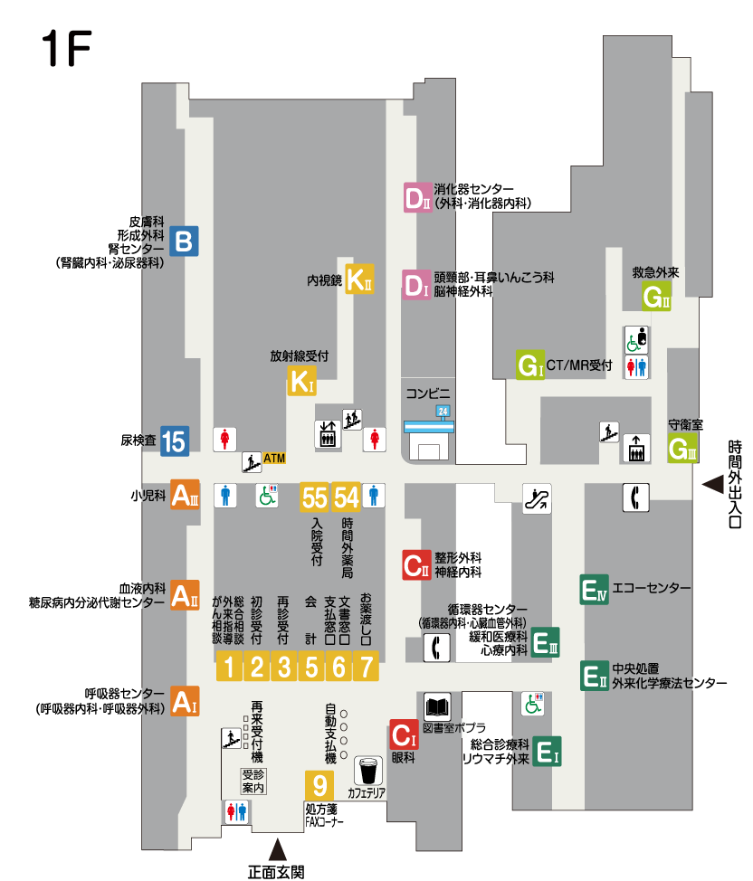
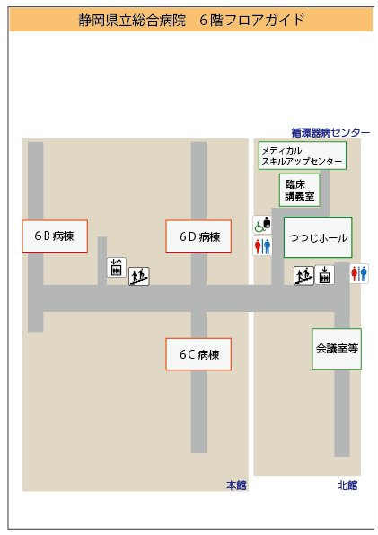
交通アクセス等
〇所在地
〒420-8527 静岡市葵区北安東4-27-1
○アクセス
・バスでお越しの場合
ＪＲ静岡駅、新静岡より唐瀬線、上足洗線、県立病院高松線で
県立総合病院まで（ＪＲ静岡駅から２５分）
※詳細はバス時刻表等で御確認ください
・タクシーでお越しの場合
ＪＲ静岡駅から１５分程度
・お車でお越しの場合
※駐車場が込み合う場合がございますので御注意ください。
会場案内図
６Ｆ
〇 時間外出入口から入って、
すぐのエレベーターで６階にお上がりください
〇 エレベーターを降りて右へお進みください

